Slide 1
POTENCIAL DE MEMBRANA DE UNA NEURONA.
PROFESORA: BERTA E.CASTRO CH.
SEMANA DEL 06 AL 10 DE ABRIL DEL 2020

Slide 2
APRENDIZAJE ESPERADO
Examinar las propiedades eléctricas de la membrana que determinan el potencial de reposo y el potencial de acción.
Valorar el significado del impulso nervioso en el marco de la actividad del sistema nervioso.

Slide 3
CONOCIMIENTOS PREVIOS.
ESTRUCTURA Y FUNCIÓN DE MEMBRANAS
1.Componentes de las membranas biológicas 2.Modelo del Mosaico fluido y propiedades de las membranas
3.Tipos de transporte .

Slide 4
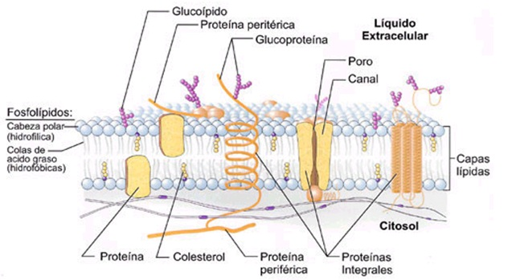
LAS MEMBRANAS BIOLÓGICAS SON SEMIPERMEABLES
NO PERMITEN EL PASO LIBRE DE COMPUESTOS POLARES O CARGADOS O IONES.
EL MOVIMIENTOS DE COMPUESTOS POLARES O CARGADOS O IONES
A TRAVÉS DE LAS MEMBRANAS BIOLÓGICAS REQUIERE DE
TRANSPORTADORES DE NATURALEZA PROTEICA

Slide 5
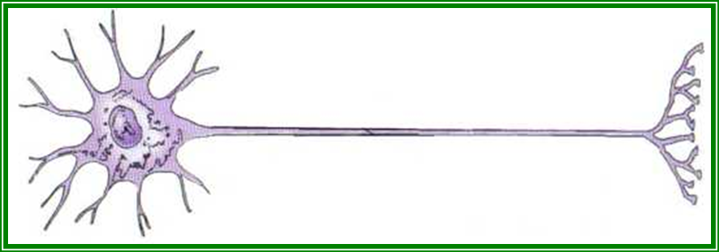
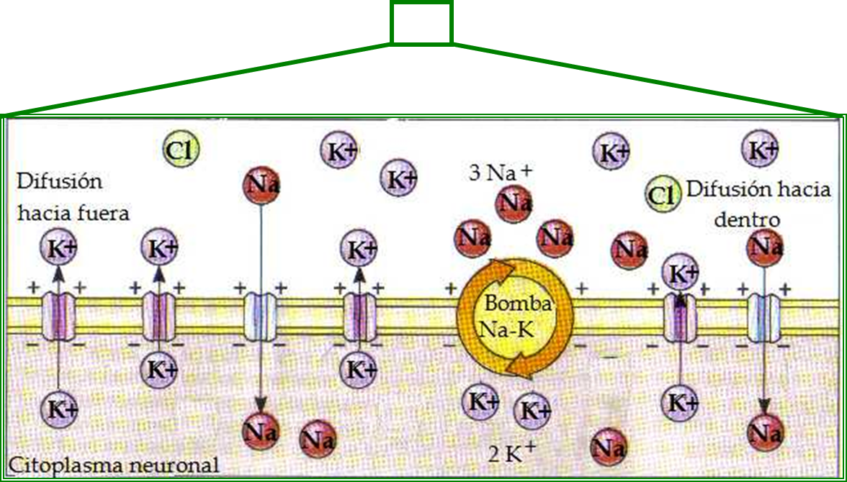
Impulso nervioso POTENCIAL DE REPOSO
A través de la siguiente imagen explica los distintos estados por los que pasa una célula nerviosa.

Slide 6
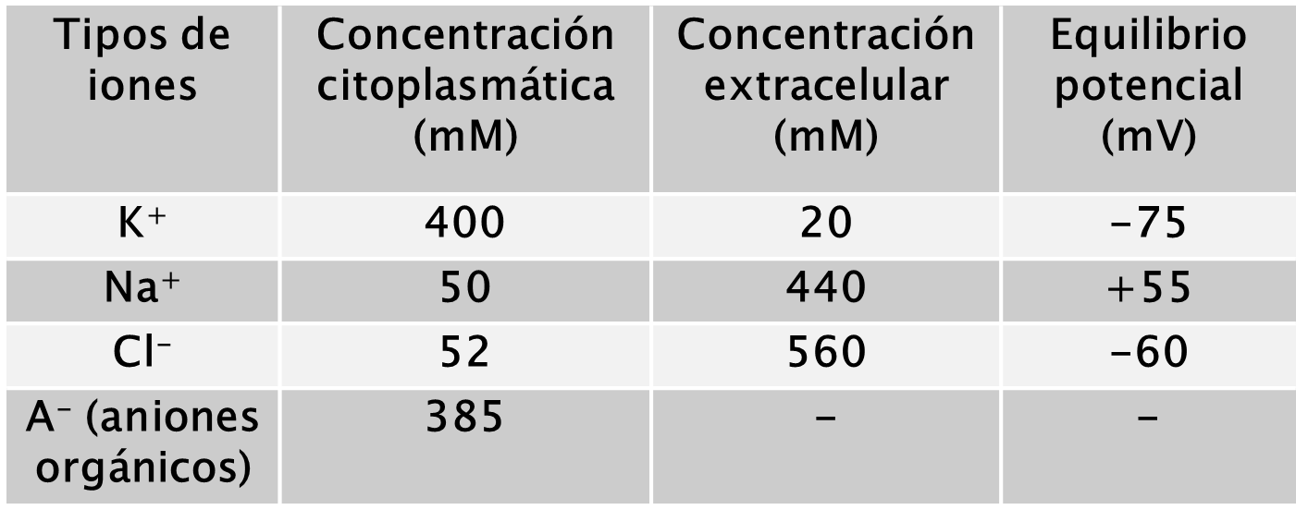
. POTENCIAL DE REPOSO.
Explica la distribución de cargas que se produce durante el estado de reposo neuronal. Ayúdate de la siguiente tabla.

Slide 7
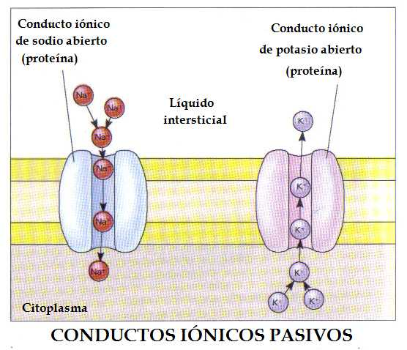
Potencial de reposo
¿Qué papel juegan los conductos iónicos pasivos durante el estado de reposo o polarizado de la neurona?

Slide 8
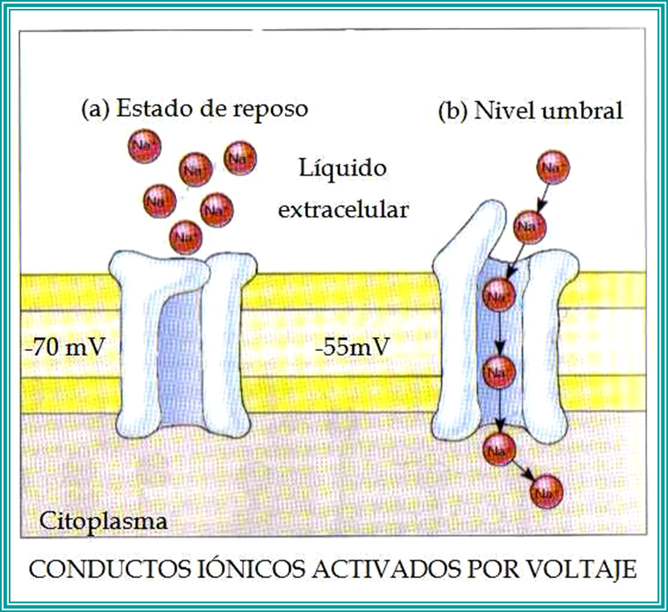
Potencial de reposo
¿Qué diferencia tiene el funcionamiento de los conductos iónicos pasivos y los activados por voltaje? ¿Qué participación tienen estos últimos en el potencial de acción?

Slide 9
Potencial de acción
El potencial de la membrana neuronal se puede medir, tanto en reposo como en acción. El gráfico muestra el resultado de la estimulación neuronal y las modificaciones que éste experimenta. A continuación explicaremos como es que se desencadenan estos cambios.

Slide 11
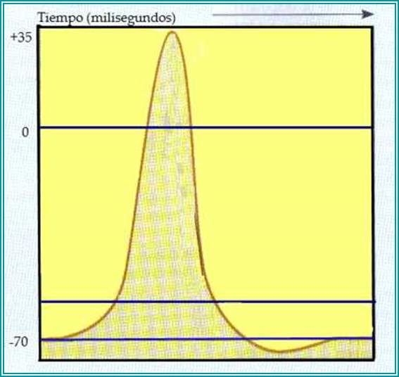
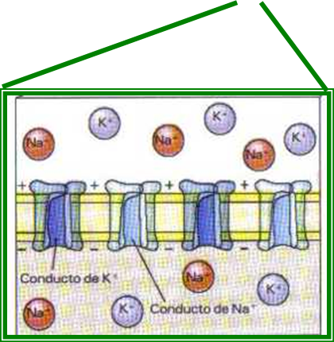
¿De qué manera se denomina esta etapa?
Explica el potencial que se encuentra en este momento.

Slide 12
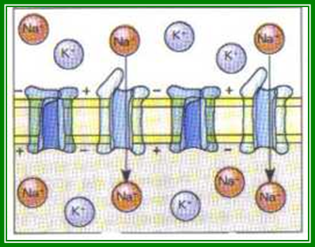
¿Qué movimiento iónico caracteriza esta etapa?
¿Qué consecuencia tiene sobre la polaridad de la membrana?

Slide 13
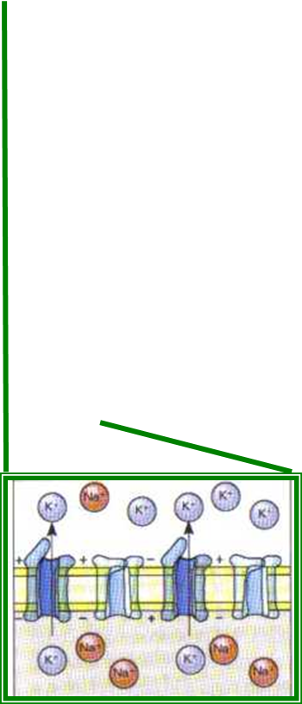
Describe los cambios que aparecen en esta imagen, en términos de flujo de iones y apertura o cierre de canales

Slide 14
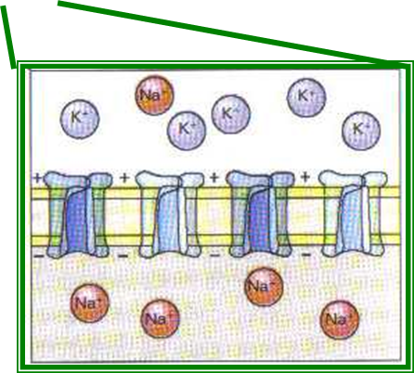
Explica la forma en que se retorna finalmente al estado de reposo

Slide 15
